Slide 1
AlcoManager
Руководители:
Тарасов В.С.,
Клейменов И.В.
Исполнители:
Иванов А.А. sashokivanov63@gmail.com
Савельев Д.А. georgkorchagin@gmail.com
Корчагин Г.О. dasdassand@gmail.com

Slide 2
Распределение задач
Иванов Александр
Back-end
Руководство проектом
Савельев Денис
Front-end
Документация
Корчагин Георгий
Создание БД
Дизайн

Slide 3
Актуальность
Отсутствие монополии
Отсутствие адекватных аналогов
Важность тайм-менеджмента

Slide 4
Постановка задачи
Провести анализ рынка
Разработать архитектуру приложения
Реализовать Back-end часть
Реализовать Front-end часть

Slide 5






Средства разработки
Сервер: Java + Spring Boot framework
Клиент: HTML + CSS + Thymeleaf
База данных: MySQL

Slide 6
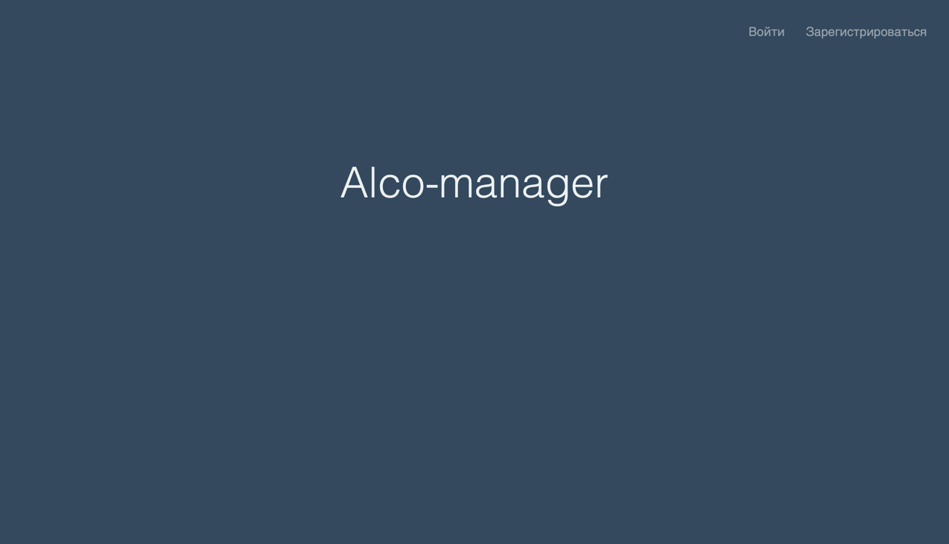
Стартовая страница

Slide 7
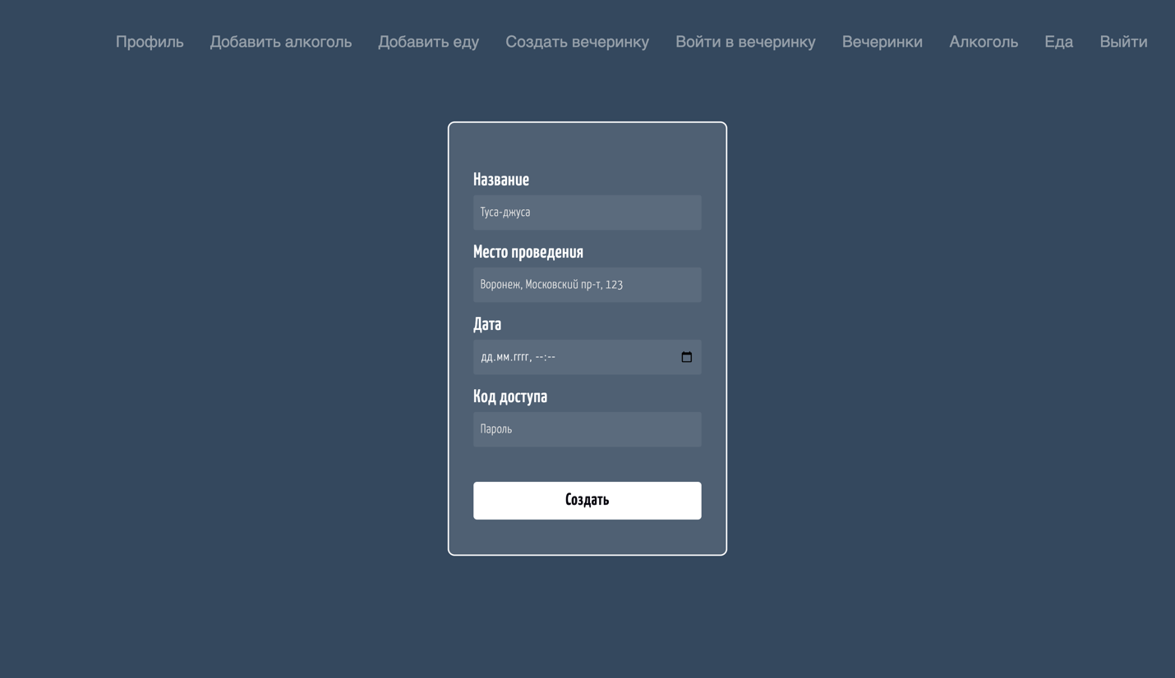
Создание вечеринок

Slide 8
Дальнейшее развитие
Реализация чата между пользователями одной вечеринки;
Возможность авторизации через различные ресурсы по типу Google;
Добавление аналитики предпочтений всех пользователей;
Создание мобильной версии приложения;
Усовершенствование различных сущностей, для более подробного описания.

